Slide 1
Tổng quan về
Lập trình mạng
Truyền thông
Cơ chế giao tiếp liên quá trình (IPC)
Mô hình OSI
Mạng TCP/IP
Dịch vụ mạng
Mô hình Client/Server
Các kiểu kiến trúc chương trình
Bộ môn MMT&TT, Khoa Công Nghệ Thông Tin và TT, ĐH Cần Thơ

Slide 2

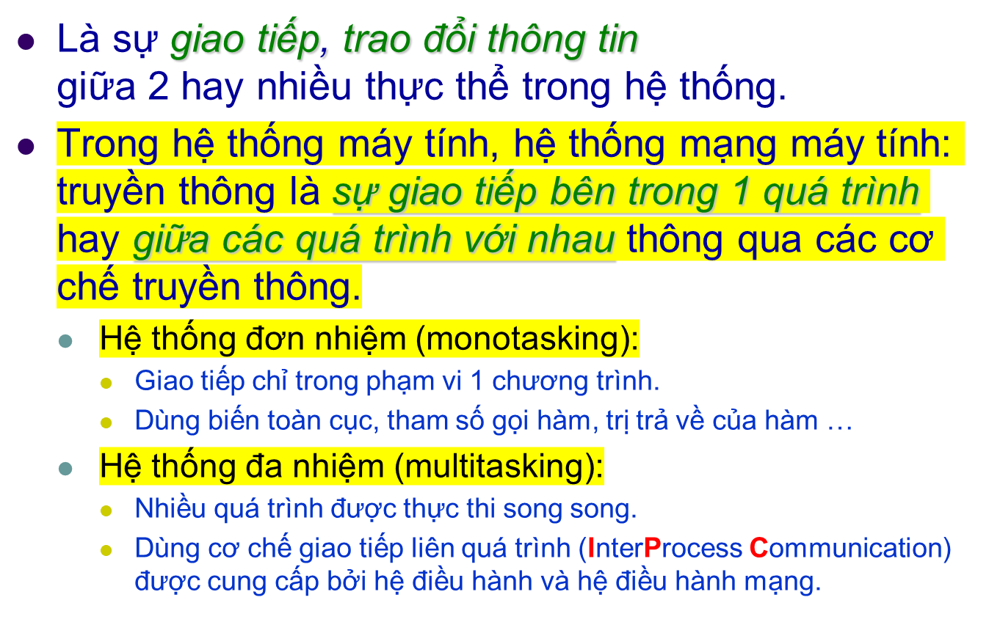
Truyền thông
Bộ môn MMT&TT, Khoa Công Nghệ Thông Tin và TT, ĐH Cần Thơ

Slide 3
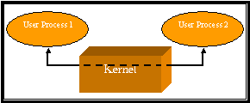
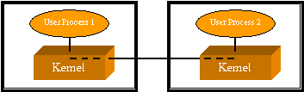
Cơ chế giao tiếp liên quá trình
Phân loại:
Loại 1: Giao tiếp giữa các quá trình trên cùng 1 máy tính
Loại 2: Giao tiếp giữa nhiều quá trình trên các máy tính khác nhau
Bộ môn MMT&TT, Khoa Công Nghệ Thông Tin và TT, ĐH Cần Thơ

Slide 4
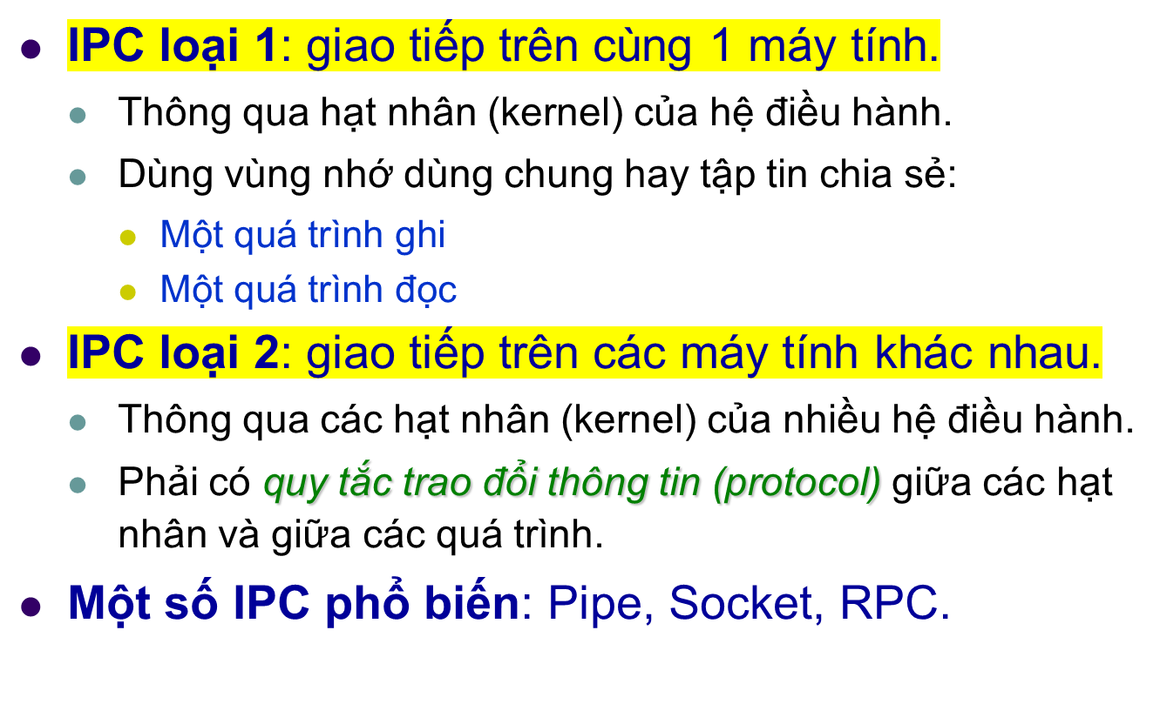
Cơ chế giao tiếp liên quá trình
Bộ môn MMT&TT, Khoa Công Nghệ Thông Tin và TT, ĐH Cần Thơ

Slide 5
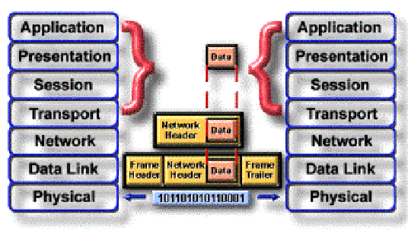
Mô hình OSI
Mô hình OSI đầy đủ:
Mô hình OSI gồm 7 tầng
Bộ môn MMT&TT, Khoa Công Nghệ Thông Tin và TT, ĐH Cần Thơ

Slide 6
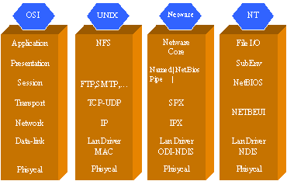
Mô hình OSI
Kiến trúc các hệ điều hành mạng:
Cùng chức năng, không tương tác được với nhau
Bộ môn MMT&TT, Khoa Công Nghệ Thông Tin và TT, ĐH Cần Thơ

Slide 7
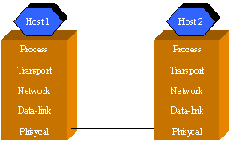
Mạng TCP/IP
TCP/IP: giao thức chung để giao tiếp trên Internet.
Mạng TCP/IP dùng mô hình OSI đơn giản:
Mô hình OSI đơn giản gồm 5 tầng
Bộ môn MMT&TT, Khoa Công Nghệ Thông Tin và TT, ĐH Cần Thơ

Slide 8
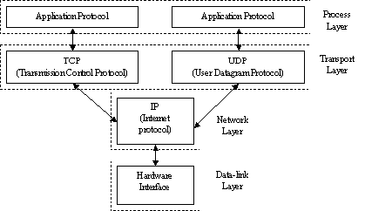
Mạng TCP/IP
Bộ giao thức TCP/IP:
Bộ môn MMT&TT, Khoa Công Nghệ Thông Tin và TT, ĐH Cần Thơ

Slide 9
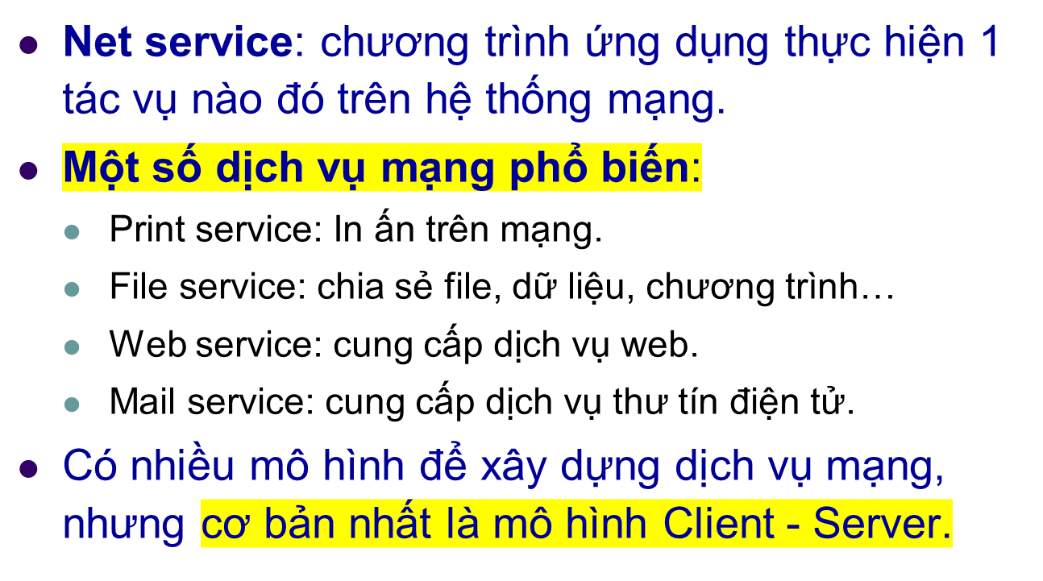
Dịch vụ mạng
Bộ môn MMT&TT, Khoa Công Nghệ Thông Tin và TT, ĐH Cần Thơ

Slide 10
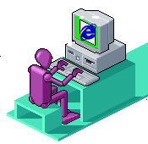
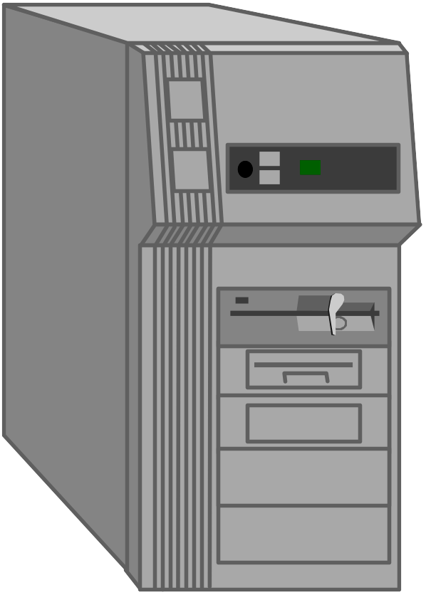
Mô hình Client / Server
Phục vụ
Xử lý
Yêu cầu
Tạo ra 1 yêu cầu
Gửi yêu cầu qua Server
Chờ Server xử lý
Nhận kết quả trả về và xử lý theo mục đích riêng
Lắng nghe yêu cầu
Nhận yêu cầu
Xử lý yêu cầu
Gửi kết quả trả về cho Client
Dạng thức của thông điệp phải tuân theo protocol của dịch vụ.
Bộ môn MMT&TT, Khoa Công Nghệ Thông Tin và TT, ĐH Cần Thơ

Slide 11
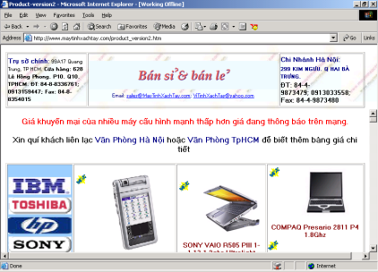
Mô hình Client / Server
Mô hình Client-Server của dịch vụ WEB:
Trình duyệt
Xử lý
Trang Web
Phục vụ

Yêu cầu
Web Server
file1.htm
http://www.diachiweb.com/file1.htm
Web Client
Bộ môn MMT&TT, Khoa Công Nghệ Thông Tin và TT, ĐH Cần Thơ

Slide 12
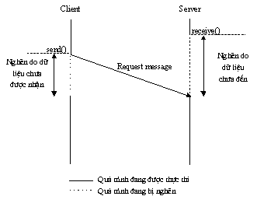
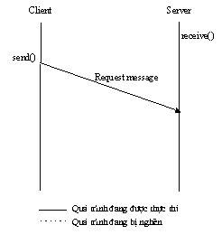
Mô hình Client / Server
Các chế độ giao tiếp:
Chế độ giao tiếp nghẽn
Chế độ giao tiếp không nghẽn
Bộ môn MMT&TT, Khoa Công Nghệ Thông Tin và TT, ĐH Cần Thơ

Slide 13
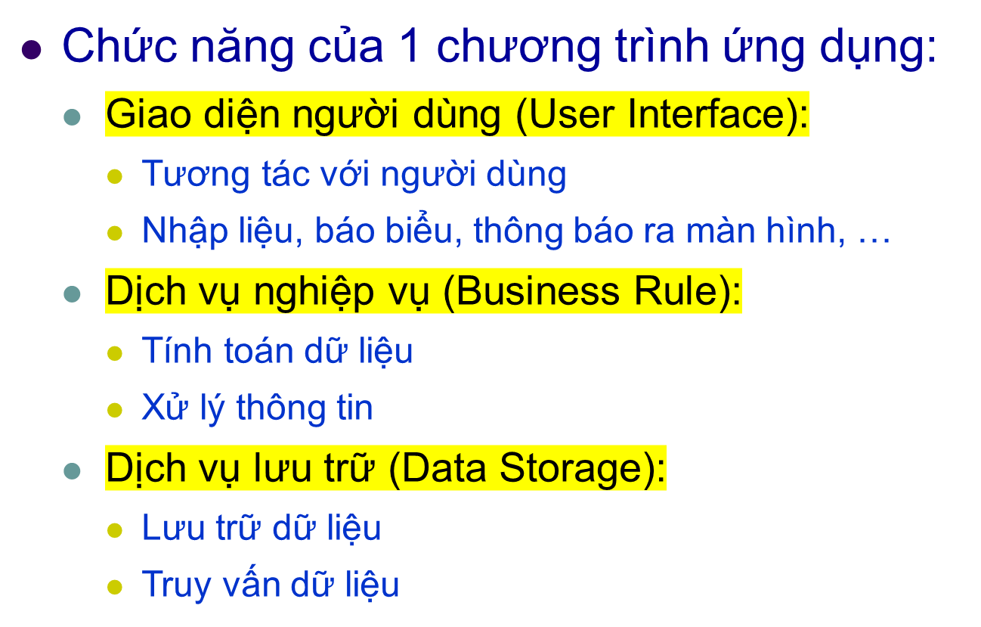
Các kiểu kiến trúc chương trình
Bộ môn MMT&TT, Khoa Công Nghệ Thông Tin và TT, ĐH Cần Thơ

Slide 14
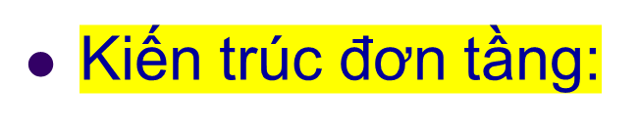
Các kiểu kiến trúc chương trình
User Interface
Sử dụng trên 1 máy tính
Dễ cài đặt
Nhiều nhược điểm
Business Rule
Data Storage
Cần có kiến trúc mới – Client/Server
Bộ môn MMT&TT, Khoa Công Nghệ Thông Tin và TT, ĐH Cần Thơ

Slide 15
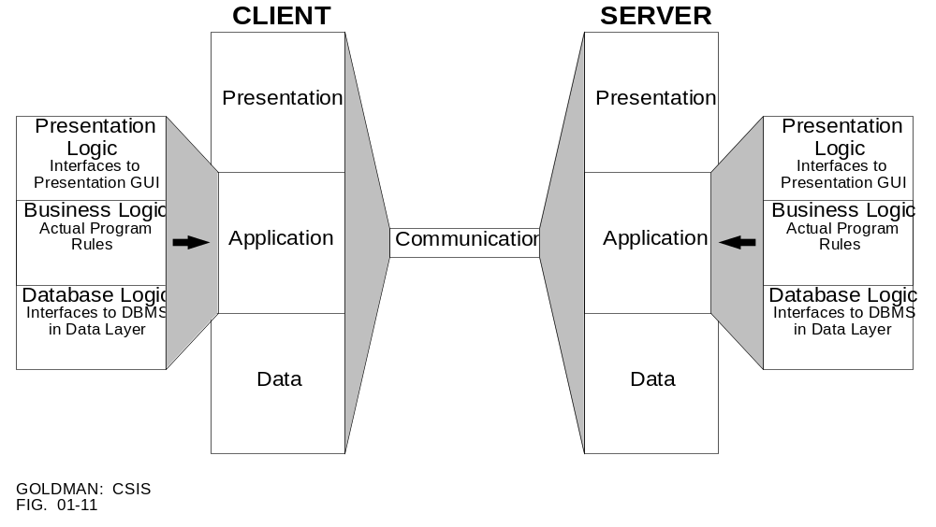
Các kiểu kiến trúc chương trình
Mô hình của 1 ứng dụng Client-Server
Bộ môn MMT&TT, Khoa Công Nghệ Thông Tin và TT, ĐH Cần Thơ

Slide 16
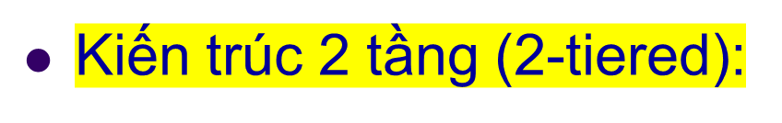
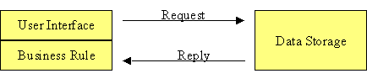
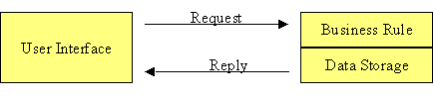
Các kiểu kiến trúc chương trình
Client/Server kiểu Fat Client
Client/Server kiểu Fat Server
Bộ môn MMT&TT, Khoa Công Nghệ Thông Tin và TT, ĐH Cần Thơ

Slide 17
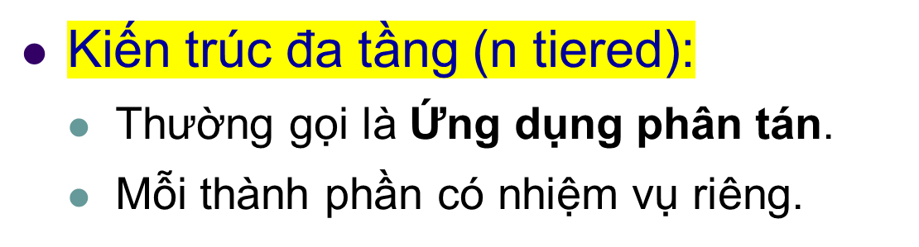
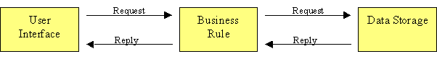
Các kiểu kiến trúc chương trình
Middleware
Application Server
Database Server
Client
Mô hình Client/Server 3 tầng
Bộ môn MMT&TT, Khoa Công Nghệ Thông Tin và TT, ĐH Cần Thơ

Slide 18
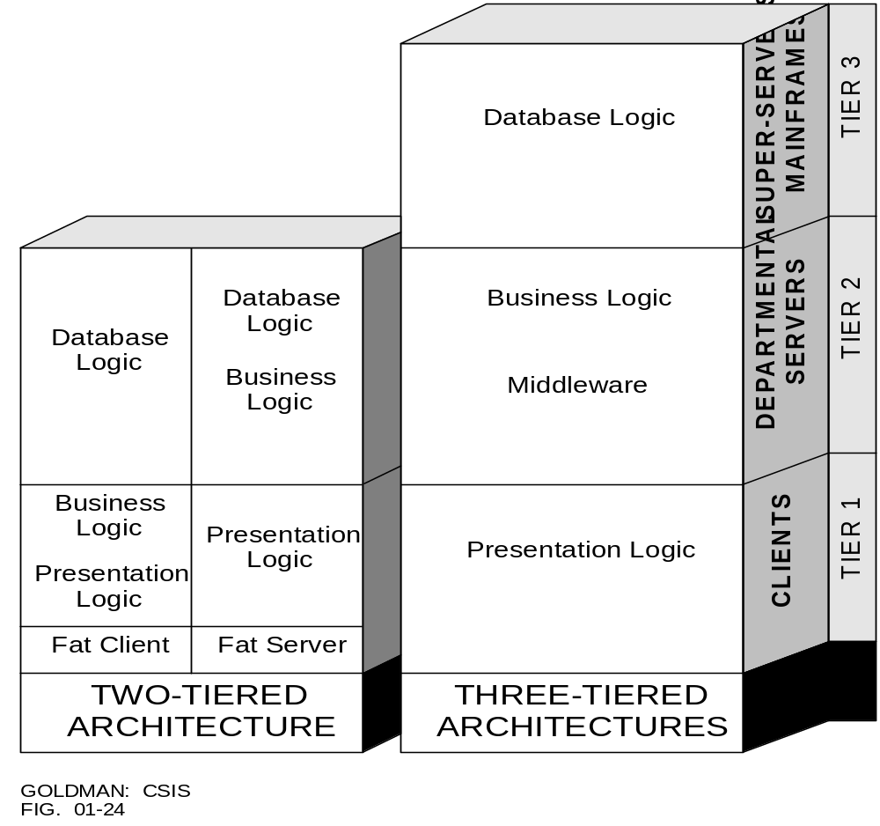
Các kiểu kiến trúc chương trình
So sánh kiến trúc 2 tầng và kiến trúc 3 tầng của ứng dụng
Bộ môn MMT&TT, Khoa Công Nghệ Thông Tin và TT, ĐH Cần Thơ

